Slide 1


OCPA专题加速器学校 课题汇报
质子治疗设施中的楔形动量冷却
李霄雨
华中科技大学电气与电子工程学院
2026.10.18
明德厚学 求是创新
Notes:
各位老师,同学好，我是华中科技大学的李霄雨。今天汇报质子治疗的楔形动量冷却。主要研究对象是基于回旋加速器的质子治疗设施，目标时提升束流的传输效率。

Slide 2


目 录
contents
01
背景介绍
02
方法、设计与仿真验证
03
未来计划与展望
Notes:
将从下面三个部分进行介绍

Slide 3
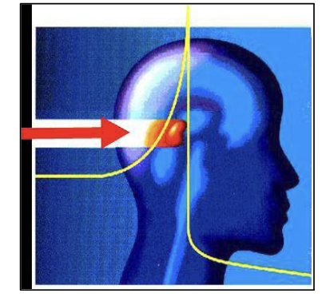
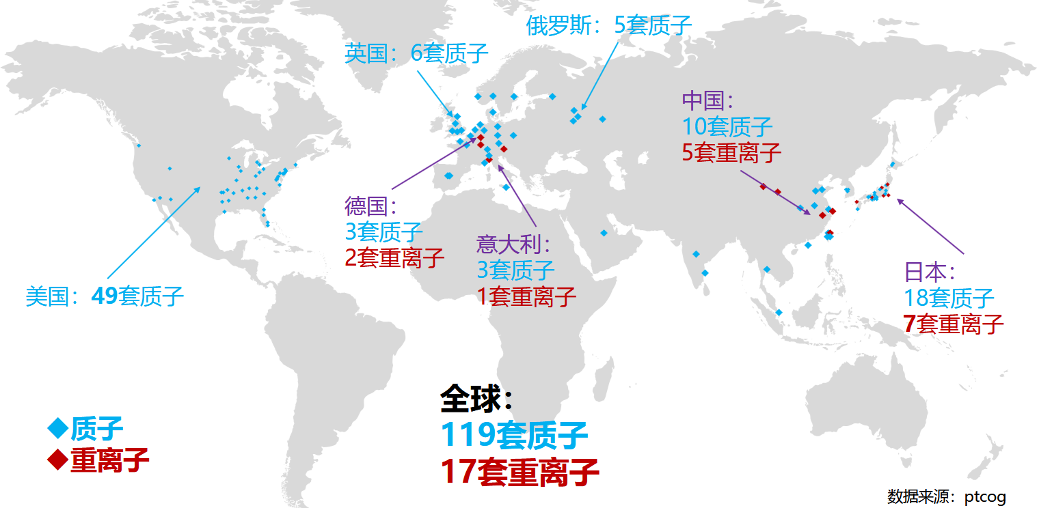
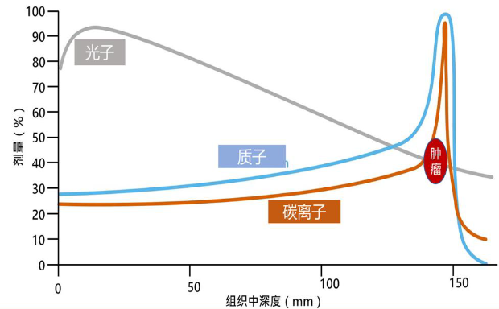
1.1质子治疗简介
质子治疗是一种先进的精准放射治疗技术。与传统光子放疗相比，质子束具有独特的布拉格峰剂量分布特性，能够将辐射剂量更集中地沉积于肿瘤靶区，同时减少对周围正常组织和重要器官的损伤，在提高治疗精准度、降低放疗副作用等方面具有显著优势，是现代肿瘤放射治疗的重要发展方向
Notes:
质子束具有独特的布拉格峰剂量分布特性。能够将辐射剂量更集中地沉积于肿瘤靶区，同时减少对周围正常组织和重要器官的损伤，在提高治疗精准度、降低放疗副作用等方面具有显著优势，是现代肿瘤放射治疗的重要发展方向

Slide 4
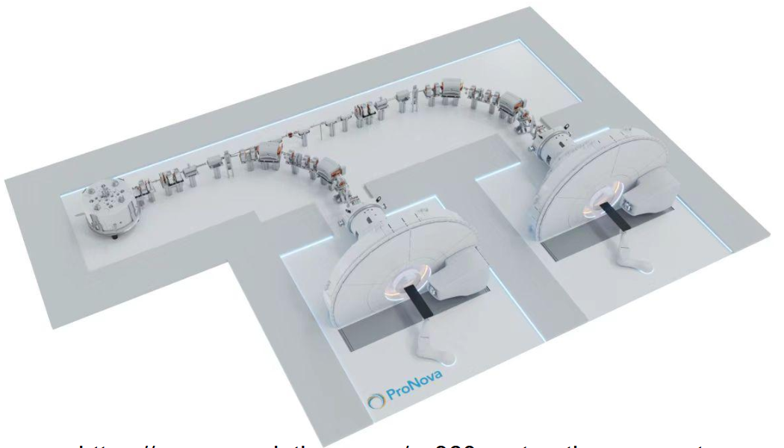
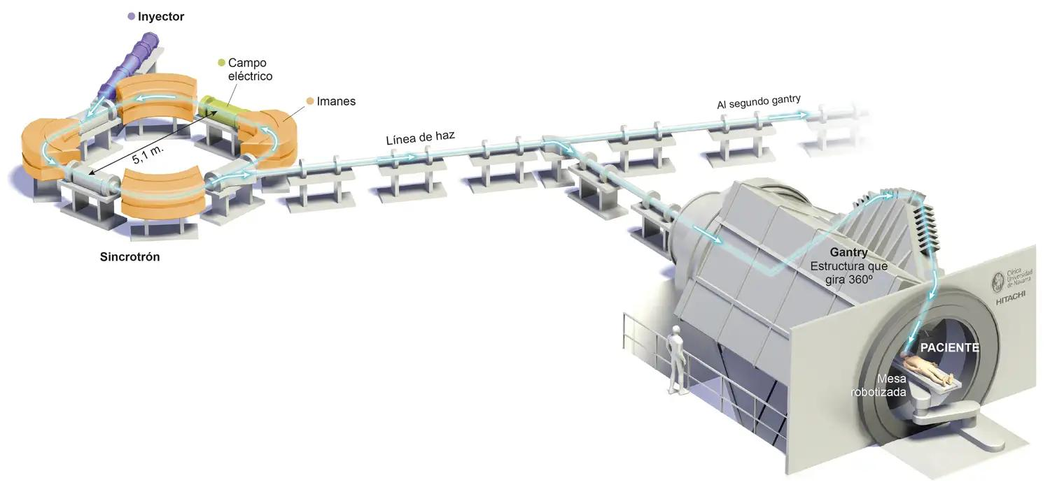
1.2 主流质子治疗设备
主流装备：同步加速器和回旋加速器两种技术路线。
重要差异：输出束流结构、品质及能量调节方式等存在显著差异，进而影响临床照射效果
输出能量：连续可调
束团结构：脉冲
…，
输出能量：固定
束流结构：连续脉冲
…，
不同的能量调节方法直接影响束流品质、传输效率
Notes:
主流质子治疗装置包括基于同步加速器和基于回旋加速器两种类型。同步加速器可以直接调整引出能量。而回旋加速器则提供固定能量束流，需要依靠下游降能器和能量选择系统获得不同治疗能量。不同的能量调节方法直接影响束流品质、传输效率。

Slide 5
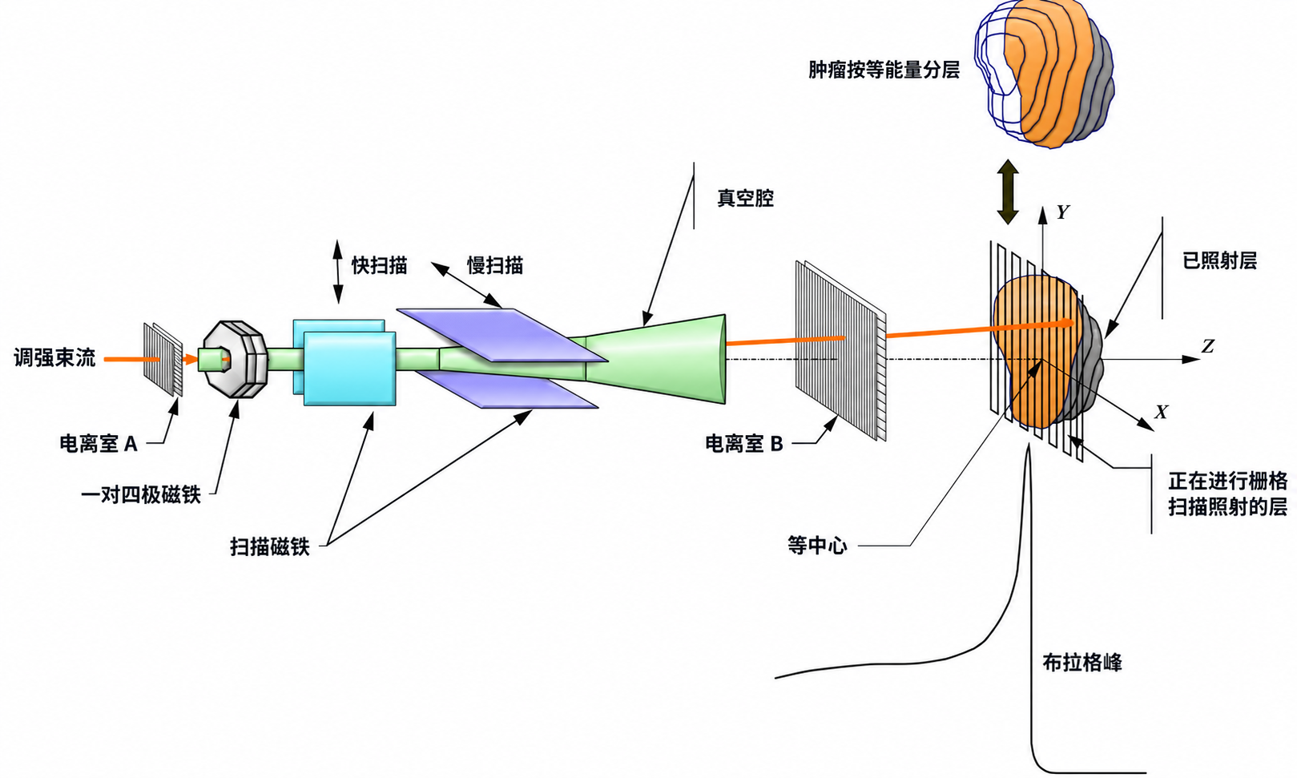
1.3 质子治疗工作模式
工作模式：
横向扫描，发射度小，束流包络
纵向分层，准单能，射程确定
横向扫描：水平，垂直磁铁
纵向分层：能量调节（Bragg peak）
基于回旋加速器质子治疗设施通过降能器和能量选择系统来调节束流能量
Notes:
质子治疗的工作模式通常采用笔形束扫描，在横向利用两组扫描磁铁覆盖靶区，在纵向通过换能改变射程，逐层完成照射。横向发射度影响束斑和传输接受度，动量展宽则影响能量分布及射程分布。
对于基于同步加速器的设施，可以较容易的调节束流能量，而对于基于回旋加速器的设施，需要通过降能器和能量选择系统来调节束流能量，如何保证降能后束流的发射度和动量分散就非常关键。

Slide 6
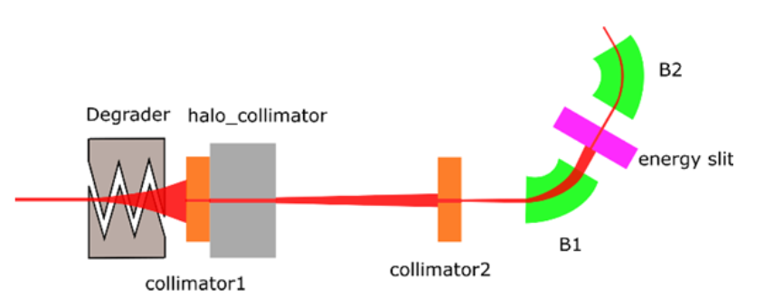
1.4 能量选择系统
回旋加速器能量固定：
质子束经降能器，获得 70–230 MeV 以适应不同深度肿瘤
降能过程中的库仑散射与电子阻止会增大发射度和能散，导致射程差异。
为保证逐层扫描的射程精度，ESS 需严格筛选束流能量分散与相空间分布，这造成大量束流损失，70 MeV 时传输效率约为 0.1%。
Notes:
从回旋加速器引出的固定能量质子束经降能器，通过调整束流通过材料的厚度，获得 70–230 MeV 以适应不同深度肿瘤，降能过程中电子阻止使质子平均能量降低，能量损失涨落使能谱展宽，多重库仑散射则增加横向发射度。为保证逐层扫描的射程精度，ESS 需严格筛选束流能量分散与相空间分布，准直器限制横向相空间，DBA段建立色散，动量狭缝选择所需的谱宽。在参考的传统方案中，七十兆电子伏特从加速器出口到等中心的总传输率约为0.1%。低传输率会导致治疗时间延长，降低治疗过程中的舒适度。

Slide 7
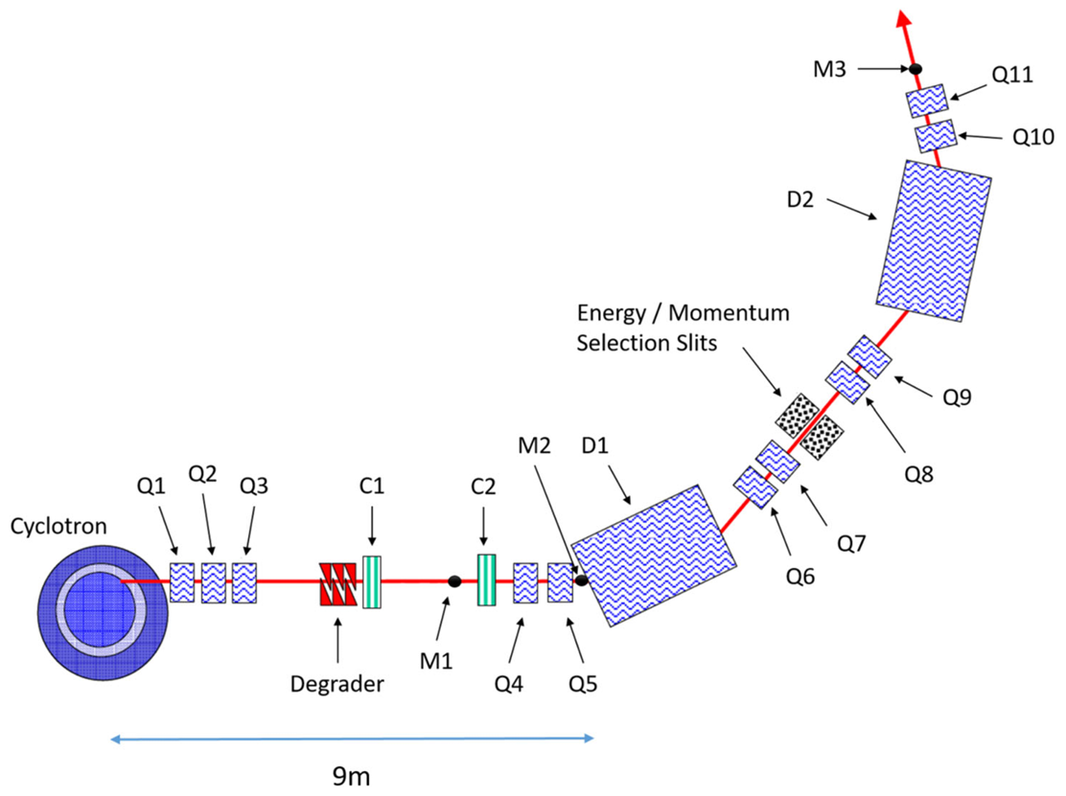
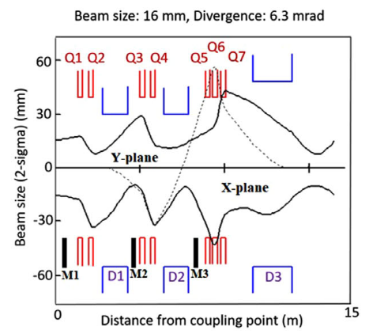
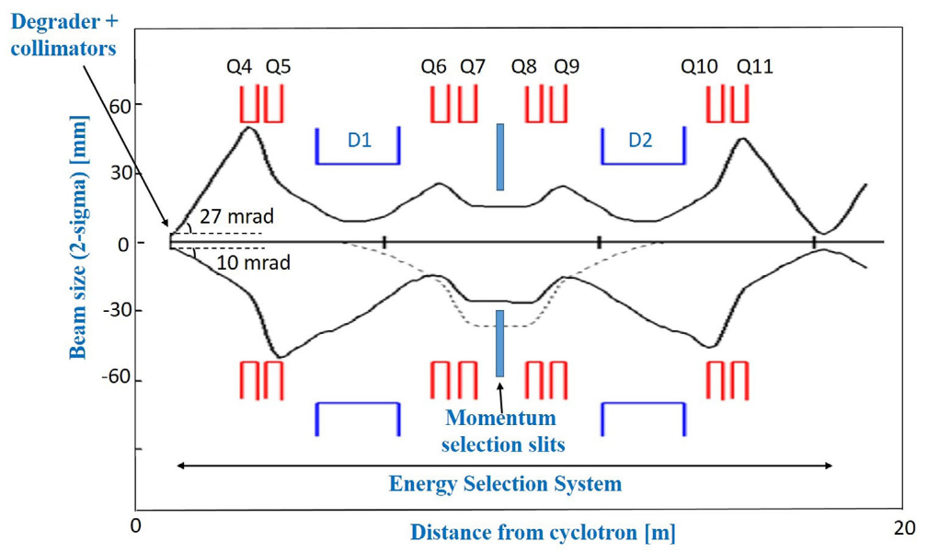
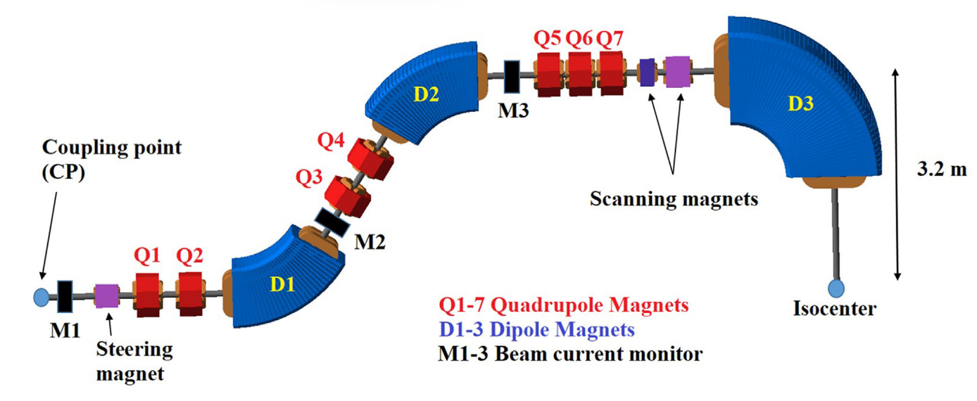
1.5 传输率优化研究现状
通过优化降能器材料（铍或碳化硼），可显著提升束流传输效率（3倍）。
采用非对称发射度选择准直器，可优化束流与输运线接受度匹配，减少传统圆形准直器造成的额外传输损失，传输效率可提升约6倍。
CP点束流以更大的束流尺寸、更小的发散角传输，同时改变旋转机架成像系数以保证等中心处束斑尺寸满足治疗要求，实现低能段旋转机架传输效率提升约6倍。
Notes:
现有研究表明，优化降能器的材料、使用非对称发射度准直器和使用新的旋转机架束流光学设计可以一定程度提升束流的传输效率。
但是上述和方法均无法避免低能束流在控制动量分散时的大量损失。

Slide 8
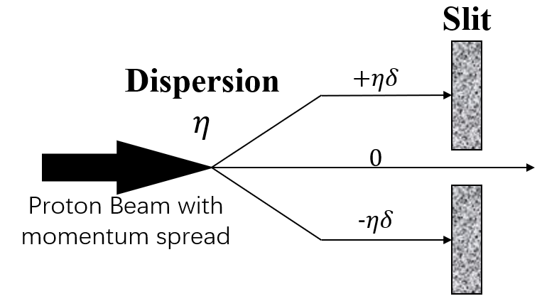
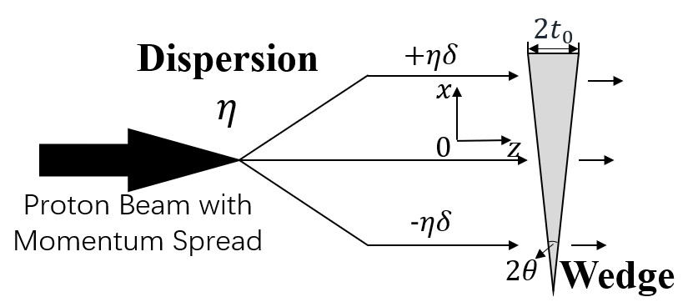
1.6 基于楔形的动量冷却
为得到准单能质子束流，采用：
狭缝：不同动量的粒子在色散段被拉开，狭缝通过中心部分，其余粒子被直接截断。
基于楔形的动量冷却：利用色散把动量偏差转成横向位置，不再截断，而是让粒子经过厚度随位置变化的吸收体。正动量偏差粒子通过较厚区域，损失更多能量；负动量偏差粒子通过较薄区域，损失更少能量。
Notes:
所以提出使用使用楔形吸收体代替动量选择狭缝，高、低动量粒子到达不同的横向位置，让高动量粒子穿过较厚的材料，损失更多动量，低动量粒子穿过较薄的材料，损失较少动量，从而压缩动量分散。

Slide 9
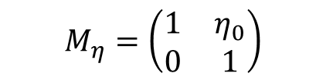

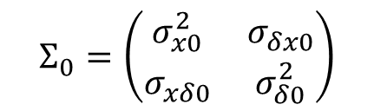
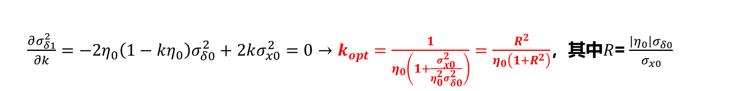
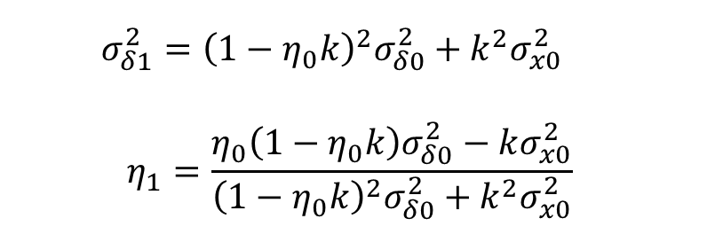
2.1 动量冷却线性理论分析
定义：$X=\left(\begin{matrix}x \\ δ\end{matrix}\right)$，楔形梯度为：$k=\frac{1}{P_{0}}\frac{dp}{ds}⋅2tanθ$
$$Σ₁=M_{δ}M_{η}Σ^{0}M_{η}ᵀM_{δ}ᵀ$$
$$Σ_{0}=\left(\begin{matrix}σ_{x0}^{2} & σ_{δx0} \\ σ_{xδ0} & σ_{δ0}^{2}\end{matrix}\right)$$
$$σ_{δ1}^{2}={\left(1−η_{0}k\right)}^{2}σ_{δ0}^{2}+k^{2}σ_{x0}^{2}$$
$$η_{1}=\frac{η_{0}\left(1−η_{0}k\right)σ_{δ0}^{2}−kσ_{x0}^{2}}{{\left(1−η_{0}k\right)}^{2}σ_{δ0}^{2}+k^{2}σ_{x0}^{2}}$$
$$M_{η}=\left(\begin{matrix}1 & η_{0} \\ 0 & 1\end{matrix}\right)$$
$$M_{δ}=\left(\begin{matrix}1 & 0 \\ −k & 1\end{matrix}\right)$$
$\frac{∂σ_{δ1}^{2}}{∂k}=−2η_{0}\left(1−kη_{0}\right)σ_{δ0}^{2}+2kσ_{x0}^{2}=0→k_{opt}=\frac{1}{η_{0}\left(1+\frac{σ_{x0}^{2}}{η_{0}^{2}σ_{δ0}^{2}}\right)}=\frac{R^{2}}{η_{0}\left(1+R^{2}\right)}$，其中$R$= $\frac{\left|η_{0}\right|σ_{δ0}}{σ_{x0}}$
代入$k_{opt}$有：$σ_{δ1}=\frac{σ_{δ0}}{\sqrt{1+R^{2}}}, {ε_{1}=ε}_{0}\sqrt{1+R^{2}}, β_{1}=β_{0}\sqrt{1+R^{2}}, η_{1}=0, η_{1}^{′}=η_{0}^{′}+\frac{η_{0}α_{x0}}{β_{x0}}$
Notes:
对于薄楔形，先忽略随机散射，并在参考粒子附近把动量损失对位置作线性展开。可以看到，根据楔形前的束斑尺寸、初始动量分散和色散，可以设计一个匹配的楔形梯度，以达到最大动量分散压缩的同时，让楔形后的束流色散降低为0。若alpha=0，也就是楔形放在束腰位置时，色散导数也等于0。也就是说可以只使用一个弯转磁铁，就能达到动量压缩动量、取消束流色散以及提升传输效率的效果。当然，在在实际设计过程中仍然需要考虑随机散射的过程，进一步优化楔形设计。

Slide 10
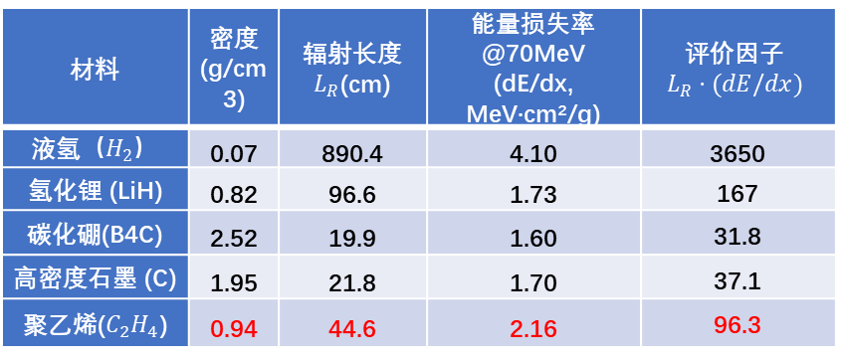
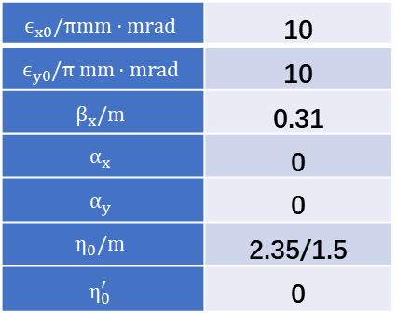
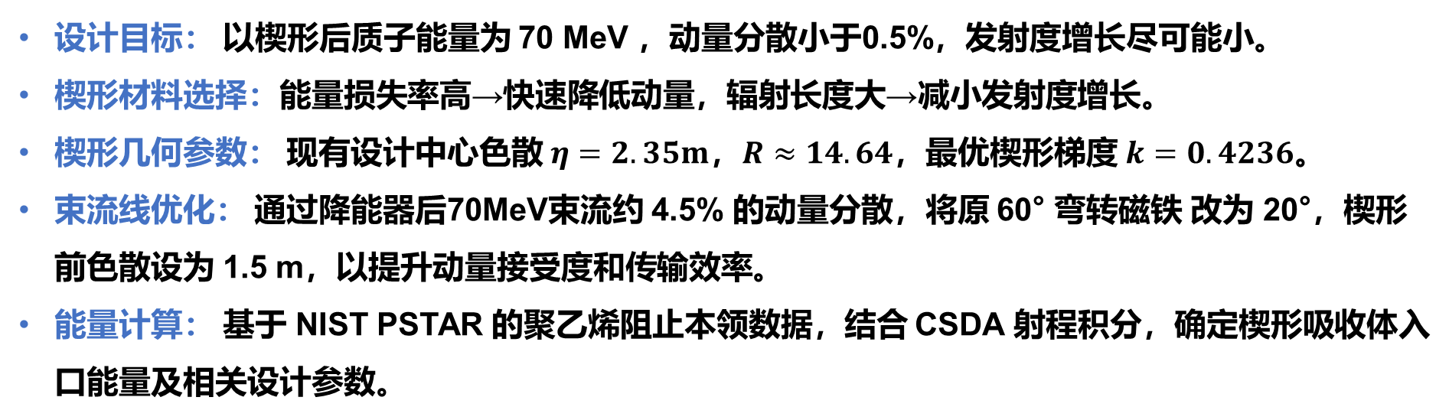
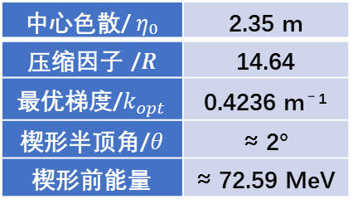
2.2 基于HUST-PTF参数的楔形设计
设计目标： 以楔形后质子能量为 70 MeV ，动量分散小于0.5%，发射度增长尽可能小。
楔形材料选择：能量损失率高→快速降低动量，辐射长度大→减小发射度增长。
楔形几何参数： 现有设计中心色散 $η=2.35m$，$R≈14.64$，最优楔形梯度$k=0.4236$。
束流线优化： 通过降能器后70MeV束流约 4.5% 的动量分散，将原 60° 弯转磁铁 改为 20°，楔形前色散设为 1.5 m，以提升动量接受度和传输效率。
能量计算： 基于 NIST PSTAR 的聚乙烯阻止本领数据，结合 CSDA 射程积分，确定楔形吸收体入口能量及相关设计参数。
楔形材料选择
楔形前束流参数
材料 | 密度 (g/cm3) | 辐射长度 $L_{R}$(cm) | 能量损失率@70MeV (dE/dx, MeV·cm²/g) | 评价因子 $$L_{R}⋅(dE/dx)$$
液氢（$H_{2}$） | 0.07 | 890.4 | 4.10 | 3650
氢化锂 (LiH) | 0.82 | 96.6 | 1.73 | 167
碳化硼(B4C) | 2.52 | 19.9 | 1.60 | 31.8
高密度石墨 (C) | 1.95 | 21.8 | 1.70 | 37.1
聚乙烯($C_{2}H_{4}$) | 0.94 | 44.6 | 2.16 | 96.3
$$ϵ_{x0}/πmm⋅mrad$$ | 10
$$ϵ_{y0}/π mm⋅mrad$$ | 10
$$β_{x}/m$$ | 0.31
$$α_{x}$$ | 0
$$α_{y}$$ | 0
$$η_{0}/m$$ | 2.35/1.5
$$η_{0}^{′}$$ | 0
楔形相关参数
中心色散/$η₀$ | 2.35 m
压缩因子 /𝑅 | 14.64
最优梯度/$k_{opt}$ | 0.4236 m⁻¹
楔形半顶角/$θ$ | ≈ 2°
楔形前能量 | ≈ 72.59 MeV
1.5 m
9.34
0.6636 m⁻¹
≈ 3.8°
≈ 74.36 MeV
Notes:
下面根据HUST-PTF现有设计参数，设计动量冷却楔形。
设计目标是以楔形后七十兆电子伏为目标，动量分散小0.5%，同时尽量控制发射度增长。
材料方面，聚乙烯兼顾较低散射和便于加工条件，作为当前的设计选择。
几何参数方面，根据入射束流参数计算可得到初步的最优楔形参数。
同时，由于70MeV束流具有约4.5的动量分散，60度弯转磁铁，色散等于2.35m的情况下导致束流包络过大，到达楔形前就已经受到上游孔径和动量接受度的限制。为此采用20度弯转磁铁并减小色散至1.5m，以提高束流的传输效率。
虽然减小色散有利于控制束流包络，却会减弱位置对动量的分辨能力，因此必须重新匹配楔形梯度。

Slide 11
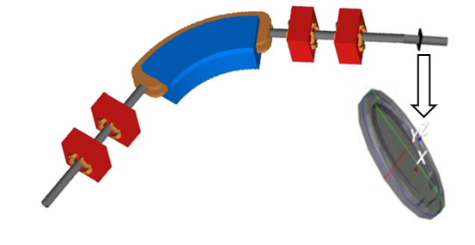
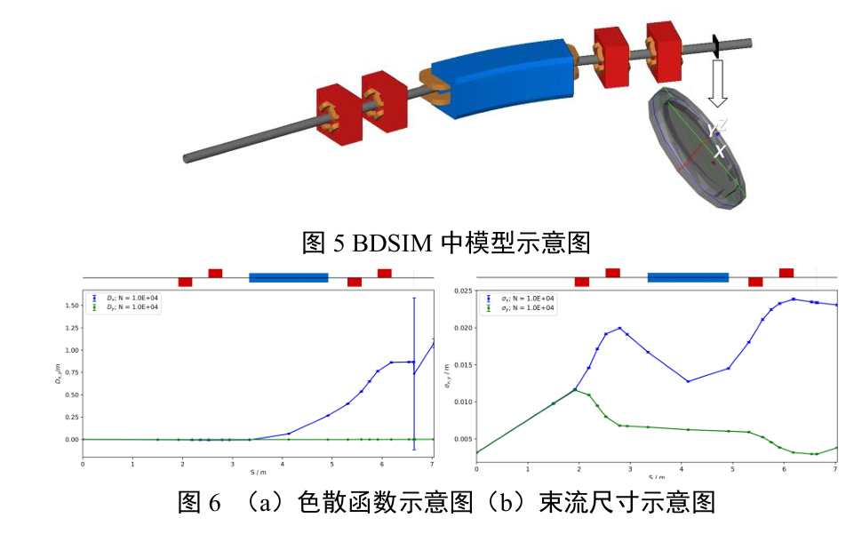
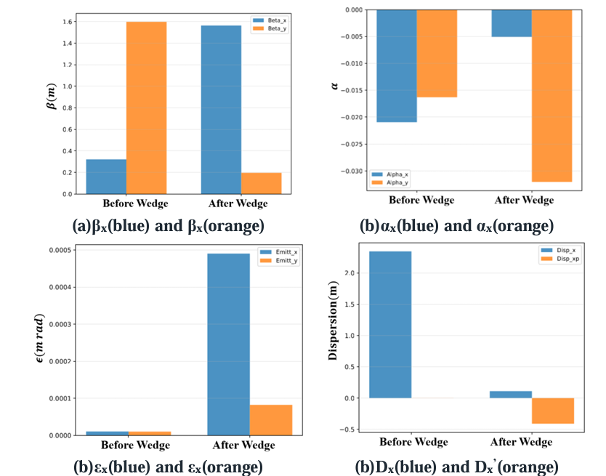
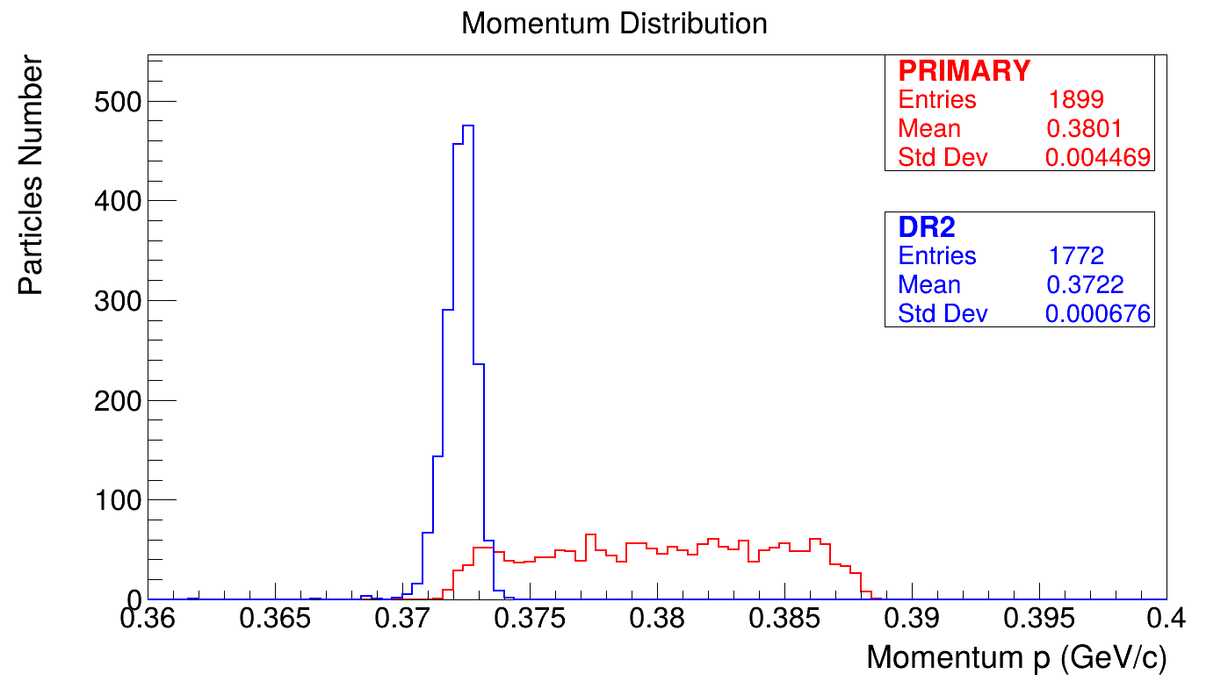
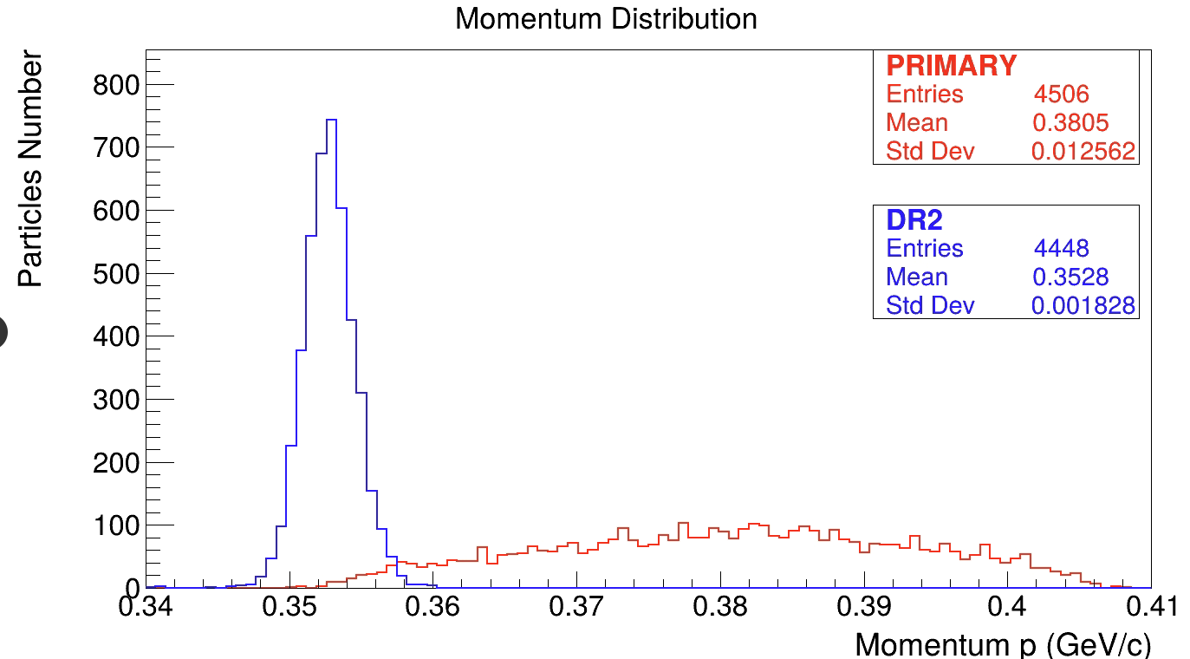
2.3 结果分析
基于上述模型，采用 BDSIM （基于geant4）进行蒙特卡洛模拟，以从回旋加速器引出的 500,000 个质子作为初始束流。束流依次经过降能器（degrader）和准直器（collimator）后，注入动量压缩段。楔形吸收体前后束流分布及相空间分布的对比结果如图所示。
60°弯铁
20°弯铁
楔形前动量分散 | 楔形后动量分散 | 传输效率
1.1% | 0.27% | 0.35%
楔形前动量分散 | 楔形后动量分散 | 传输效率
3.2% | 0.48% | 0.88%
Notes:
这里使用BDSIM代码进行仿真，从回旋加速器出口的五十万个质子为初始束流，束流依次经过降能器（degrader）和准直器（collimator）后，注入动量压缩段。楔形吸收体前后束流分布及相空间分布的对比结果如图所示。
在色散为2.35m时，束流通过楔形后动量分散降低到0.2%，传输率由0.1%提升到0.35%，色散为1.5m时，束流动量分散降低到0.48%，传输效率进一步提升。
分析通过楔形后的束流光学参数，而且仍有残余色散及斜率，需要后续继续优化。

Slide 12
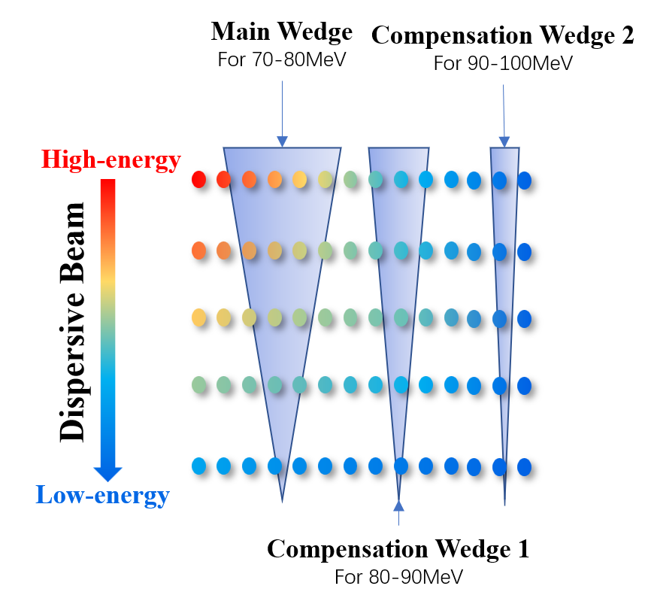
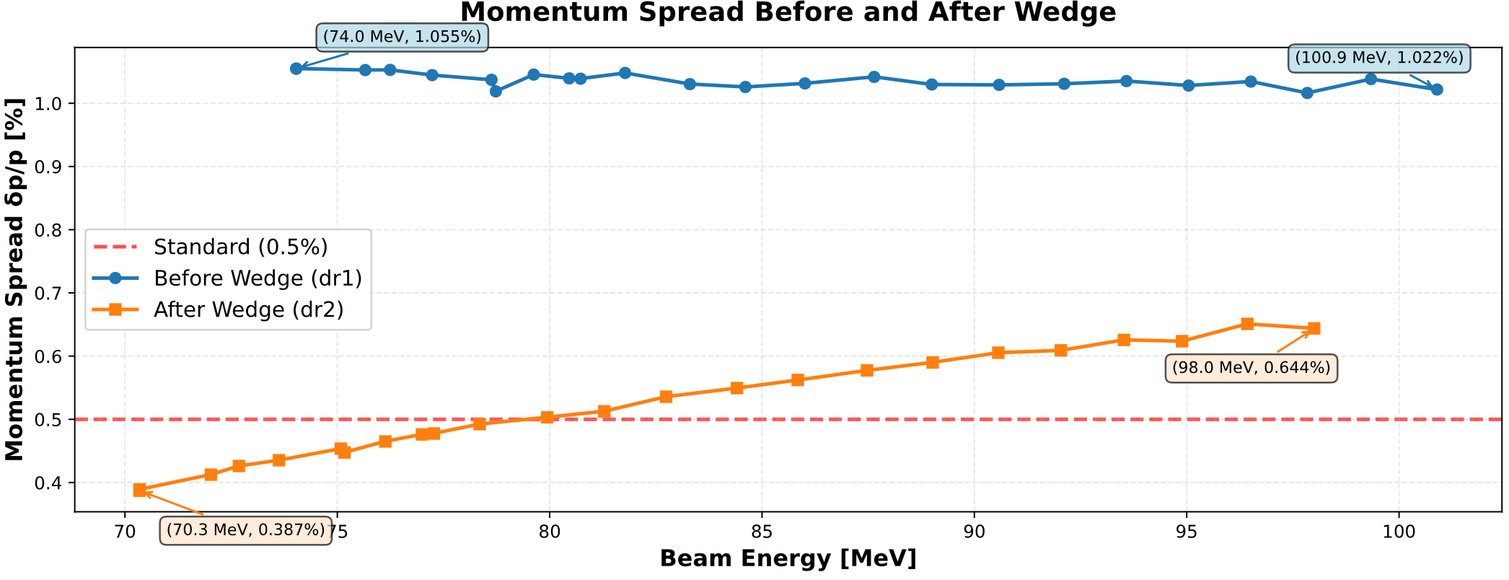
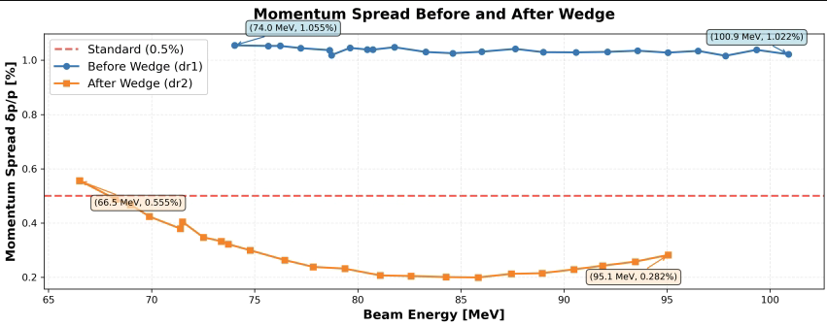
2.3 结果分析
由于质子能损与散射效应随能量非线性变化，单一楔形难以在不同能量范范围内实现最优动量压缩。
因此，拟采用多块等高、中心厚度不同的补偿楔形，暂按每间隔 10 MeV 切换一块，以适应不同能量下的动量分散补偿需求。
Notes:
由于质子能损与散射效应随能量非线性变化，单一楔形难以在不同能量范范围内实现最优动量压缩。左图中，随能量升高，输出谱宽逐渐增大，因此单一梯度难以在整个低能段保持最佳匹配。因此考虑主楔形配合补偿楔形，如右图所示，加入补偿楔形块后，动量分散的压缩效果进一步提升。但是由于通过材料的厚度增加，发射度也会进一步增加，不利于后续束流传输线的传输，需要后续继续优化探索解决方案。

Slide 13
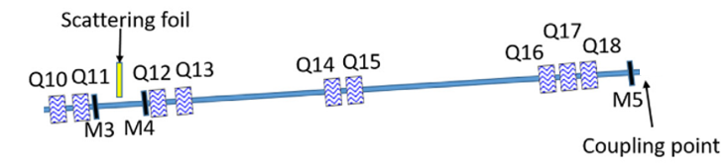
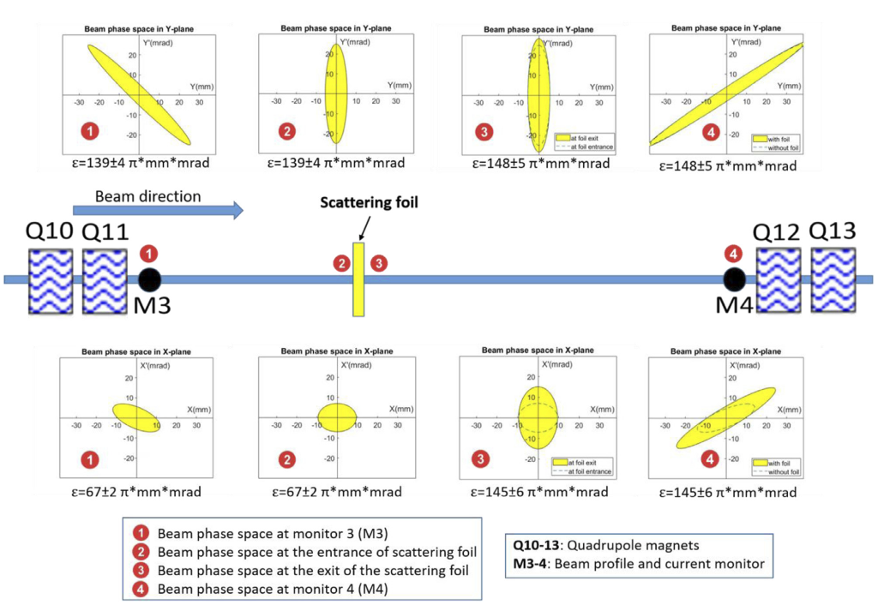
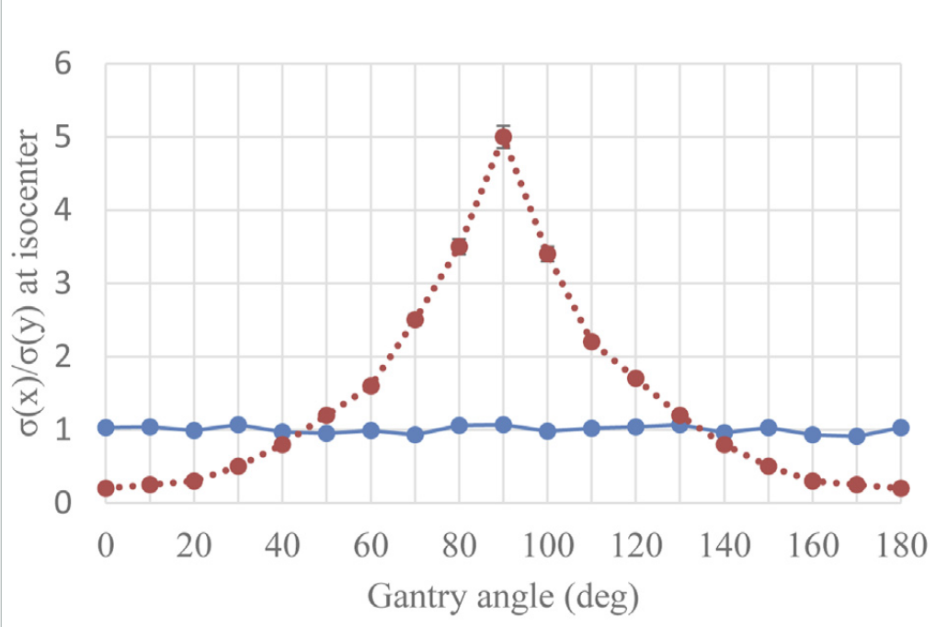
2.4 ESS后续束流传输
由于通过楔形后，x,y两个平面发射度不相同，这会造成ISO处束流尺寸与旋转机架的角度相关。可以在基于楔形的ESS后使用散射箔片，均匀化发射度，并使用更大束流尺寸、更小发散角的旋转机架的束流光学设计，以传输更大发射度的束流。
New Optics Gantry
Beam From New ESS
Notes:
动量压缩的后续传输是方案能否成立的关键。楔形会造成两个横向平面的发射度不对称。对于采用固定光学设置的旋转机架，影响等中心束斑和传输率。
后续可以探索结合散射箔来消除这个影响。

Slide 14
3 总结与未来计划
总结：
针对传统 ESS 低能质子束流低能段传输效率低的问题，提出基于楔形吸收体的动量冷却方案。基于 HUST-PTF 参数完成初步设计，BDSIM仿真表明，在保证动量分散满足治疗要求的情况下，70 MeV 束流传输效率可提升3倍。若使用弯转角度更小的DBA段，则可进一步提升传输效率（约8倍），初步验证了楔形压缩方案的可行性。
未来计划：
进一步优化楔形位置、梯度，并同步优化束线参数，实现动量展宽压缩的同时减小发射度增长；
探究束流位置偏差对冷却效果的影响；
在后续束线引入散射箔片并开展蒙卡模拟；
进一步优化新 ESS 出口至 ISO 的束流传输西安参数，结合多种提升传输率的方法，使用BDSIM开展全程（start-to-end）束流跟踪，验证新结构对整体传输效率的提升效果。
Notes:
总结一下，目前完成了楔形压缩的线性分析、针对 HUST PTF的参数，对楔形参数进行了初步设计，以及压缩段的粒子跟踪。结果显示，动量谱可以压窄，扩大上游接受度也有进一步保留粒子的潜力。
下一步重点联合优化楔形与束流光学，并探索误差和材料散射。比较相同治疗端要求下的全程传输率。这样才能判断，动量压缩获得的粒子收益，是否足以补偿横向发射度增长带来的代价。

Slide 15
谢谢聆听
2026.10.18
学生：李霄雨
Notes:
我的汇报到这里，谢谢各位老师，欢迎批评指正。

